Slide 1
Il sistema del complemento
Elena Adinolfi

Slide 2
Il complemento
Il sistema del complemento è una componente molto importante sia delle risposte dell’immunità innata che di quella mediata da anticorpi.
Questo è un sistema multienzimatico sensibile alla temperatura la cui prima funzione scoperta è stata quella “complementare” all’azione degli anticorpi.
In effetti, la via classica del complemento può essere attivata dal complesso antigene anticorpo ma esistono altre vie di attivazione quali quella della mannose binding lectin (MBL) e quella alternativa che prevedono il legame di componenti del complemento direttamente sulla superficie del patogeno.

Slide 3
Il complemento
Indipendentemente dalla via che l’ha causata l’attivazione del complemento porta a:
opsonizzazione del patogeno (la fagocitosi è facilitata)
Chemotassi delle cellule immunitarie verso l’area di infezione
Lisi del patogeno per formazione del complesso di attacco alla membrana MAC
Attivazione della risposta infiammatoria
Il complemento difende dalle infezioni dovute a batteri piogeni, funge da ponte tra la risposta innata ed adattativa, consente la rimozione degli immunocomplessi

Slide 4
Il complemento
Le proteine che costituiscono il sistema del complemento sono più di trenta distribuite tra proteine plasmatiche e proteine espresse sulla superficie cellulare.
L’attivazione del complemento procede secondo un meccanismo a cascata. Le proteine del complemento sono presenti come precursori inattivi in circolo.
Il sistema di attivazione a cascata è basato sull’attività proteasica dei suoi stessi membri che agiscono tagliando le altre proteine del sistema.
Tutte le vie di attivazione portano in ultima analisi alla formazione del complesso di attacco alla superficie del batterio MAC che determina la lisi del patogeno.

Slide 5
Il complemento
Grazie all’attivazione del sistema si formano anche una serie di altre molecole con importati funzioni biologiche come i frammenti C3b e C4b che opsonizzano i microrganismi e i frammenti C3a, C4a e C5a noti anche come anafilotossine che attivano la risposta infiammatoria causando tra l’altro la chemiotassi delle cellule immunitarie al sito infiammatorio.

Slide 6
Il complemento
Nomenclatura:
Le componenti del complemento inattive (zimogeni) sono indicate dalla lettera C seguita da numeri da 1 a 9. Il taglio proteolitico in genere determina la formazione di due frammenti il frammento a è quello di dimensioni minori, che viene rilasciato in circolo, mentre il frammento b ha dimensioni maggiori e resta associato alla membrana del patogeno, esistono delle eccezioni a queste regole.

Slide 7
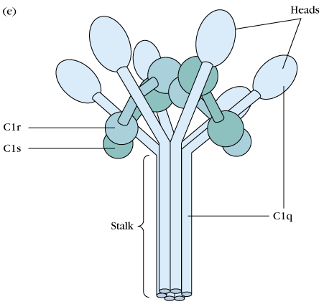
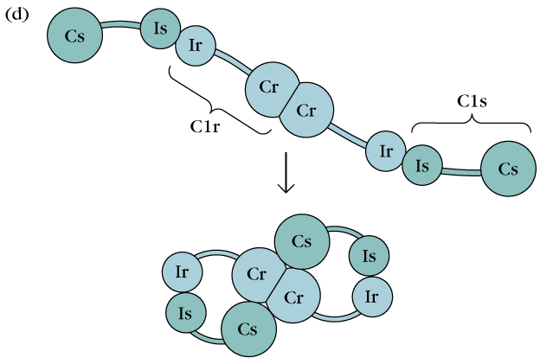
La via classica
Stimolata dalle immunoglobuline di classe M e G ( sottoclassi 1,2,3)
La componente C1 del complemento è formata da varie subunità:
C1q è una grossa proteina fomata dall’associazione globulare di 18 peptidi
C1r e C1s sono proteine più piccole che associano al complesso C1q sotto forma di tetramero composto da due unita C1r e due unità C1q

Slide 8
La via classica
il complesso C1qr₂s₂ lega due immunoglobuline
  I siti di legame per il complemento delle IgM circolanti sono troppo distanti tra di loro per permetterne il legame al complesso C1qr2s2.
  Solo quando le IgM legano un antigene sulla superfice di un patogeno subiscono un cambio conformazionale che permette loro di legare il complemento.
  Anche la concentrazione delle IgG che interagiscono con l’antigene deve essere abbastanza elevata per permettere il legame col complesso C1
  Quando il complesso C1qr2s2 si lega ad un numero sufficiente di Immunoglobuline si innesca un processo catalitico che lo rende in grado di scindere le successive componenti del complemento C2 e C4

Slide 9
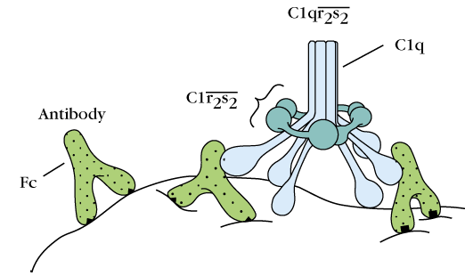
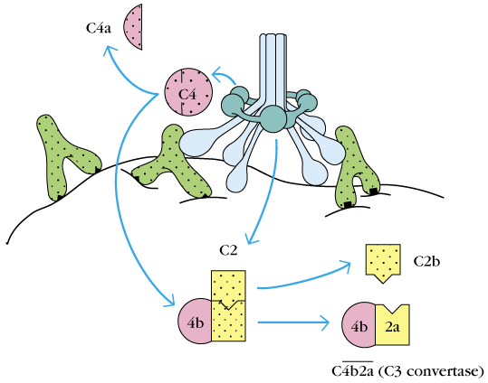
La via classica
Il complesso C4bC2a forma la C3
convertasi della via classica enzima
centrale della cascata
C4a viene rilasciata in circolo mentre la
C3 convertasi resta adesa alla
superficie del patogeno

Slide 10
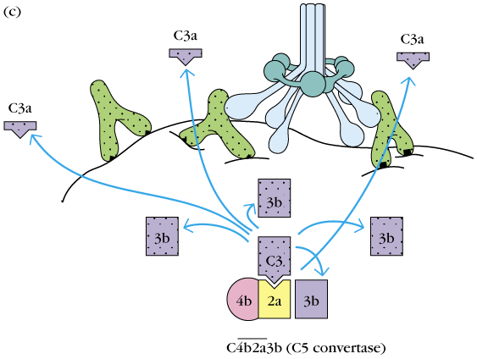
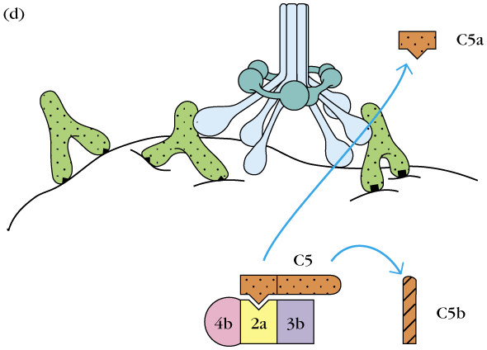
La via classica
La C3 convertasi taglia il componente
C3 del complemento liberando
l’anafilotossina C3a e il frammento C3b
Che può a sua volta associare alla C3
convertasi trasformandola in
C3-C5 convertasi
La C3- C5 convertasi taglia altre
molecole di C3 che si depositano sulla
superficie batterica opsonizzandola ma
Anche la componete C5 in C5a,
altra anafilotossina rilasciata
in circolo è C5b che è la componente
di partenza per la formazione del
Complesso di attacco alla membrana
MAC

Slide 11
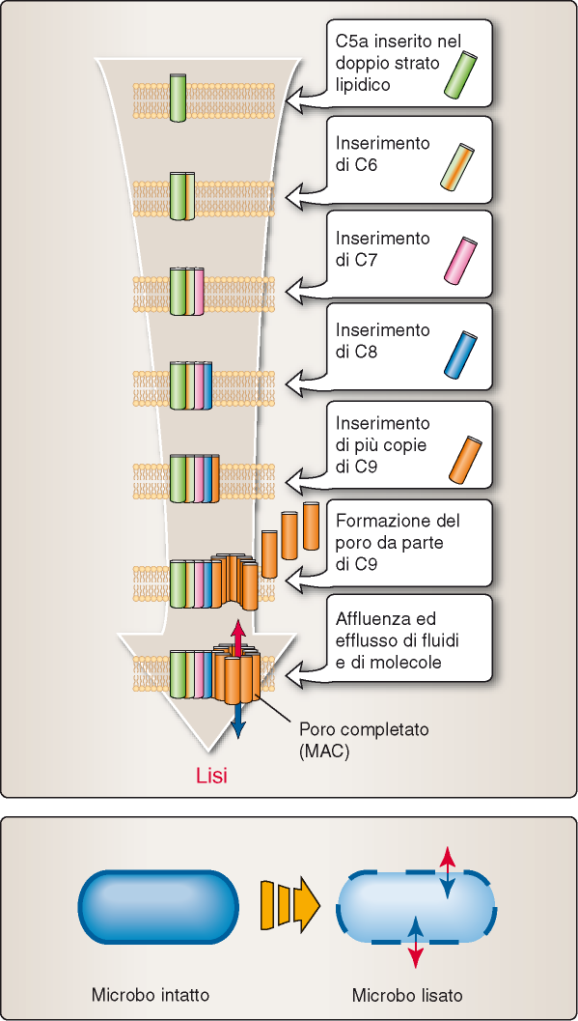

Slide 12
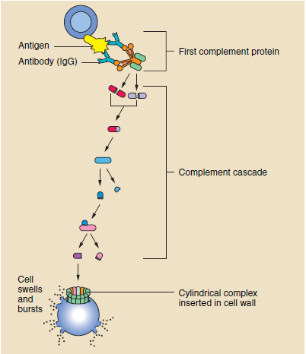
Anticorpo IgM o almeno 2 IgG
C3 convertasi
C5 convertasi
La cellula si
rigonfia e va
incontro alla
necrosi
Il complesso cilindrico MAC si inserisce sulla membrana della cellula

Slide 13
La via lectinica
Le lectine sono proteine che legano carboidrati
Molti batteri presentano residui dello zucchero mannosio sulla loro superficie. La mannose binding lectin (MBL) è una proteina circolante che appartiene alla famiglia delle lectine.
La lectina legante il mannosio può mimare il legame di una IgM sulla superfice del patogeno e attivare la cascata complementare

Slide 14
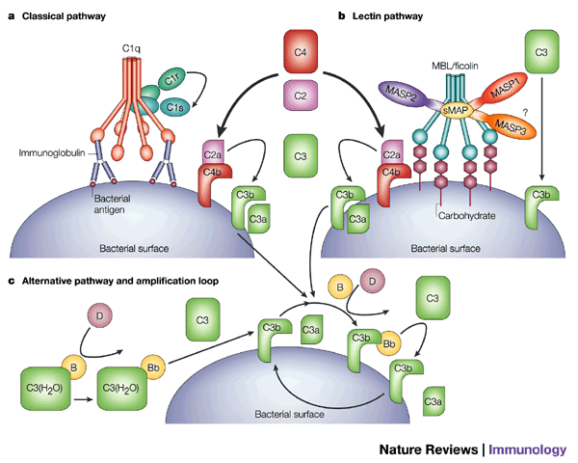

Slide 15
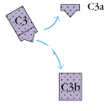
La via alternativa
Il C3 è un elemento centrale della cascata del complemento
  E’ presente in circolo ad elevate concentrazioni
  Il C3 contiene un gruppo tioestere
  Instabile che causa una lenta lisi spontanea di C3.
  Se C3b generatosi spontaneamente
  Si lega alla superficie batterica si stabilizza e funge da opsonina facilitando la fagocitosi
.

Slide 16
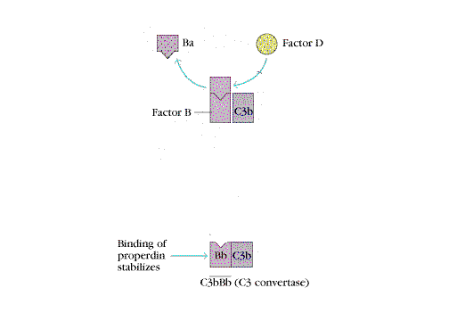
La via alternativa
La produzione di C3b può essere catalizzata anche dalla C3 convertasi della via alternativa
Questa C3 convertasi si forma in seguito all’associazione di C3b con il fattore circolante B
Il complesso C3bB può poi a sua volta essere tagliato dal fattore D.
Il complesso C3bBb è
La C3 convertasi della via alternativa che amplifica il taglio di C3 generando C3b e C3a
Nota bene: C3[bBb] is C3 convertase.

Slide 17
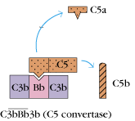
La via alternativa
Se C3bBb lega una seconda molecola di C3b
Si forma la C5 convertasi della via alternativa.
Come nella via classica questo enzima avvia la formazione del MAC e produce l’anafilotossina C5a

Slide 18
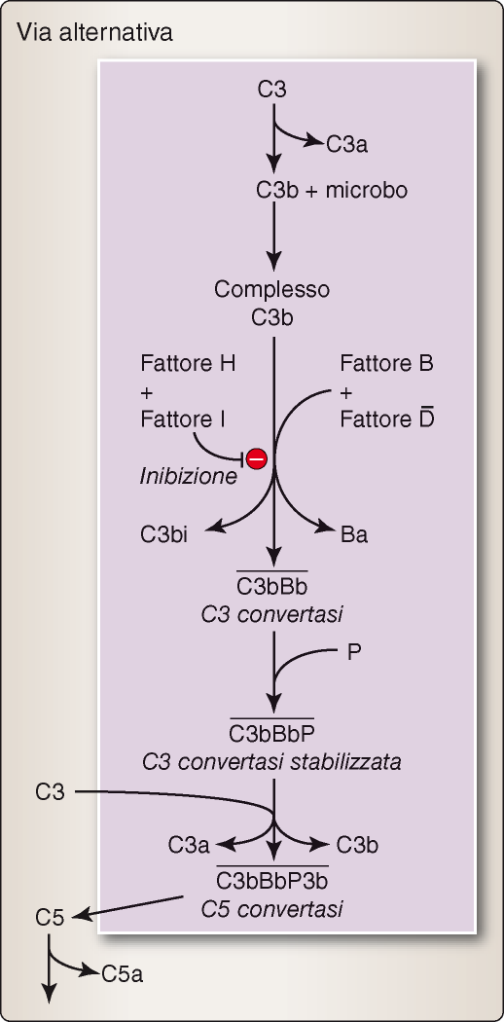

Slide 19
Il complemento

Slide 20
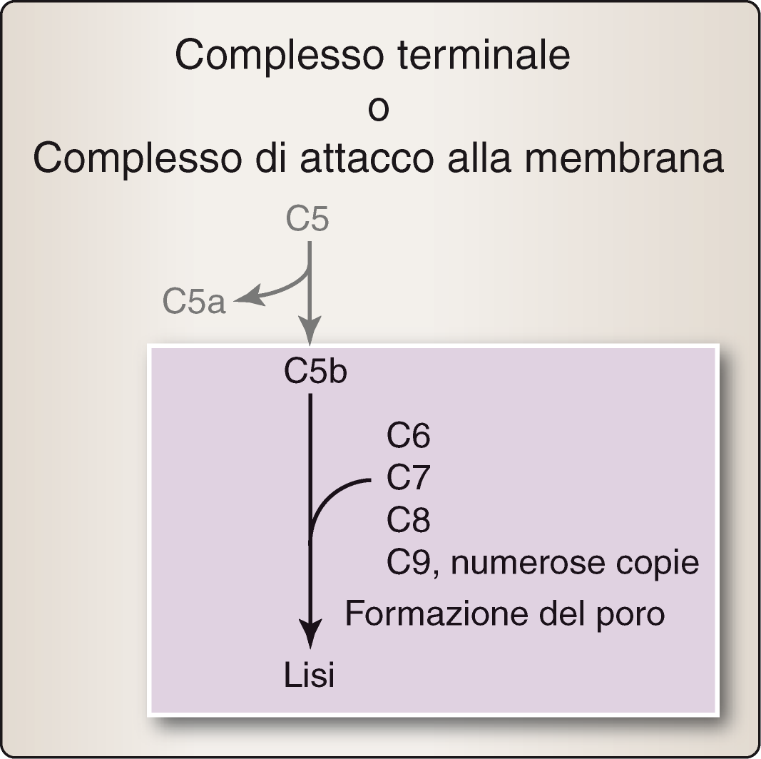

Slide 21
https://www.youtube.com/watch?v=DPNnZE4OtCM

Slide 22
La funzione di C3 è centrale
C3b una volta formatosi, spontaneamente o meno può:
(1) legarsi alla superfice del patogeno (opsonizza);
(2) associare col fattore B ( forma la c3 convertasi della via alternativa ;
(4) può legare un altra molecola di C3b (amplificando la risposta).
(5) può legare H2O dando luogo alla forma inattiva iC3b
L’emivita di C3b è molto breve circa 100 microsecondi

Slide 23
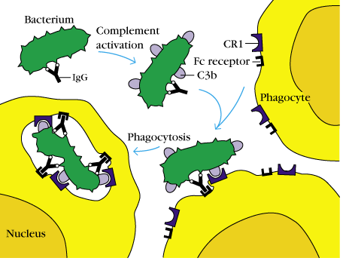
C3b può legarsi ai batteri facilitandone la fagocitosi (opsonizzazione).

Slide 24
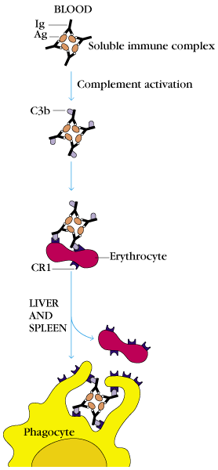
Ruolo del complemento nella rimozione degli immunocomplessi
Gli eritrociti legano la componete C3b grazie al recettore CR1.
C3b è legata a sua volta al complesso antigene anticorpo che forma l’immunocomplesso. Pertanto il trasporto degli immunocomplessi nella milza e nel fegato è mediato dagli eritrociti

Slide 25
